Slide 1
OPERADOR TERNARIO
true
false
(CONDICION)?<EXPRESION1>:<EXPRESION2>

Slide 2
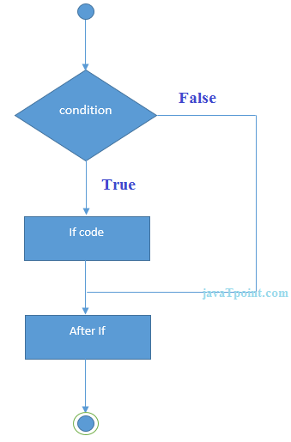
ESTRUCTURA IF

Slide 3
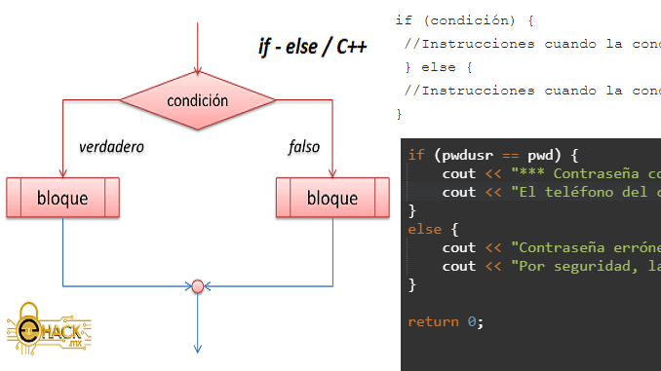
ESTRUCTURA IF-ELSE

Slide 4
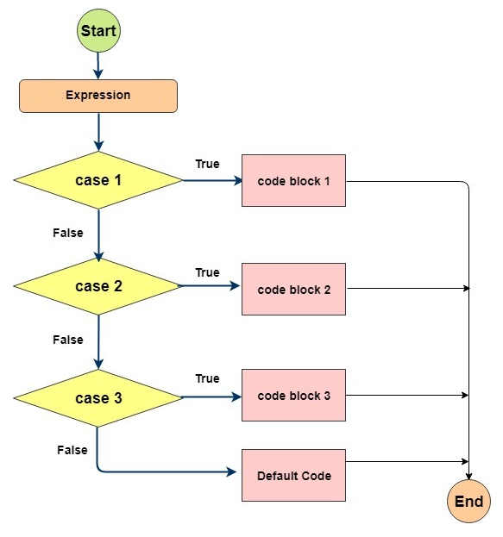
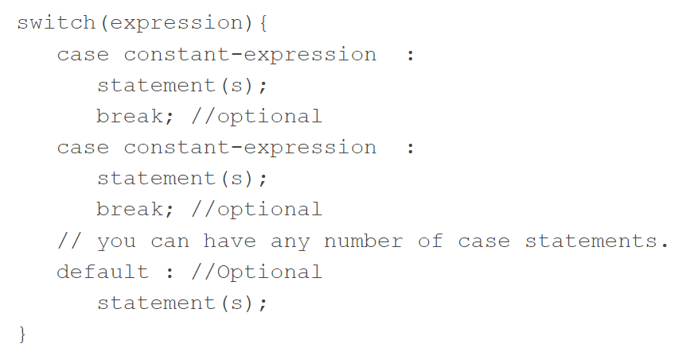
ESTRUCTURA SWITCH

